Slide 1
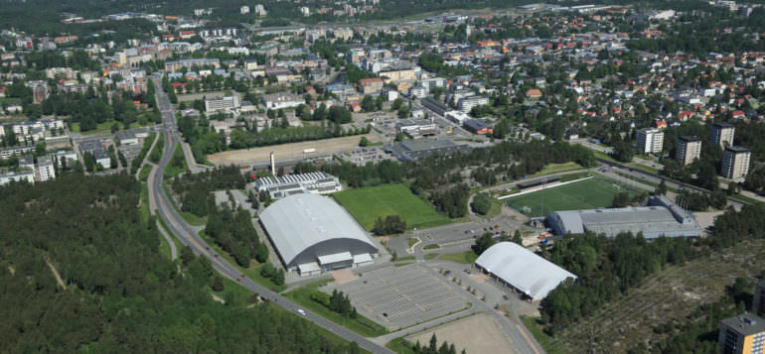
ÄIJÄNSUO
Äijänsuon urheilukeskuksessa voi pelata jääkiekkoa ,jalkapalloa, uida ja käydä salilla.

Slide 2
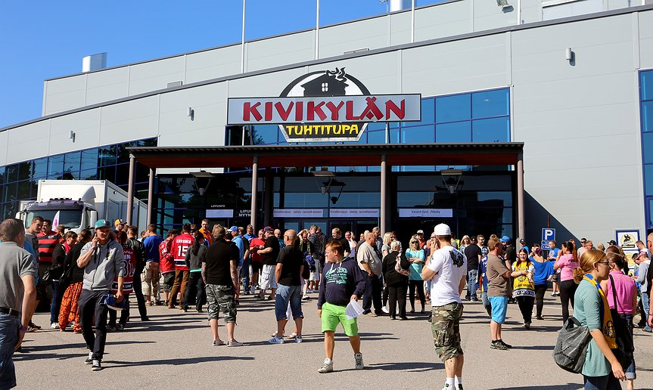
Kivikylänareena
Kivikylän areena on Rauman Lukon kotiareena ,joka rakennettiin vuonna 1970. Areenassa 32 aitiota. Areenan nimi vaihtui vuonna 2009 Kivikylän areenaksi. Aiempia nimiä oli Äijänsuon jäähalli ja DNA-areena. Vuonna 2008 halliin saatiin mediakuutio.

Slide 3


Rauman Lukko
Perustettiin vuonna 1936.
Lukolla on 1 kulta- 3 hopea- ja 6 pronssi- mitalia.

Slide 4


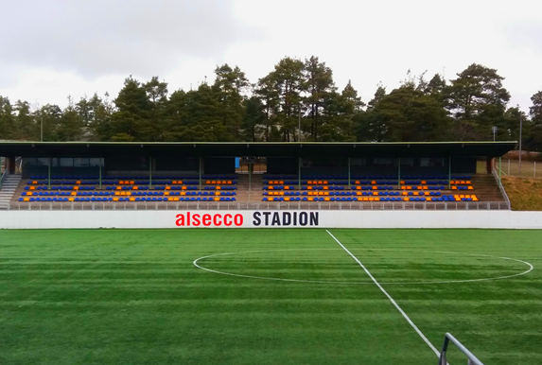
Pallo-Iirot
Perustettu 1930
Päävalmentaja on Kimmo Hörkkö
Jalkapallo ja jääpallo
Jääpallon SM-sarjassa 1946 ja 1948

Slide 5


Jalkapallostadion
Areenalle mahtuu 2000 katsojaa
Lämmitetty tekonurmi
FC Rauma ja Pallo-Iirot
Pelataan myös Amerikkalaista jalkapalloa (Sea City Storm)
Yleisöennätys 1278 katsojaa
Rauman pääasiallinen jalkapallostadion
Koko on 105 m x 65 m

Slide 6
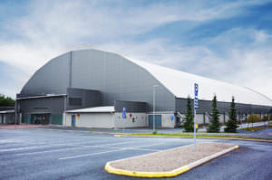
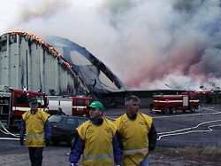
Talviharjoitteluhalli
Paloi 25.10.02 ,koska pikkupojat leikkivät tulitikuilla.
Uusi halli valmistui keväällä 2004.

Slide 7

FC Rauma
Perustettu 1996
14 juniorijoukkuetta
Päävalmentaja Joel Grasso
Kotikenttä Äijänsuon stadion

Slide 8
tekijät
Akseli
Oliver
Aaro
Viivi
Seidi
Lotta
Nea

Slide 9
Lähteet
Wikipedia
Keskustelupalstat
Seurojen etusivut

